Slide 1
Señales
Lisandro Elmelaj
5R5
The linux programming Interface

Slide 2
Conceptos y descripción general
Una señal es una notificación a un proceso de que se ha producido un evento
Entre los tipos de eventos que hacen que el kernel genere una señal para un proceso se encuentran:
Se produjo una excepción de hardware, lo que significa que el hardware detectó una condición de error que se notificó al kernel (División por 0)
El usuario ha escrito uno de los caracteres especiales del terminal que generan señales. Estos caracteres incluyen el carácter de interrupción (usualmente Control-C)
Se ha producido un evento de software.
Notes:
Una señal es una notificación a un proceso de que se ha producido un evento. Las señales a veces se describen como interrupciones de software. Las señales son análogas a las interrupciones de hardware en que interrumpen el flujo normal de ejecución de un programa En la mayoría de los casos, no es posible predecir exactamente cuándo llegará una señal. Un proceso puede (si tiene los permisos adecuados) enviar una señal a otro proceso. En este uso, las señales se pueden emplear como una técnica de sincronización También es posible que un proceso se envíe una señal a sí mismo. Sin embargo, la fuente habitual de muchas señales enviadas a un proceso es el kernel.

Slide 3
Conceptos y descripción general
Cada señal se define como un número entero único (pequeño)
Estos enteros se definen en <signal.h>
La señales se dividen en dos categorías:
El primer conjunto constituye las señales tradicionales o estándar
El otro conjunto de señales consiste en las señales en tiempo real
Se dice que una señal es generada por algún evento
Notes:
Cada señal se define como un entero único (pequeño), que comienza secuencialmente desde 1. Estos enteros se definen en <signal.h> Las señales se dividen en dos grandes categorías
Se dice que una señal es generada por algún evento. Una vez generada, una señal se entrega posteriormente a un proceso, que luego realiza alguna acción en respuesta a la señal Normalmente, una señal pendiente se entrega a un proceso tan pronto como se programa su próxima ejecución, o inmediatamente si el proceso ya se está ejecutando , necesitamos asegurarnos de que un segmento de código no sea interrumpido por la entrega de una señal. Para hacer esto, podemos agregar una señal a la máscara de señal del proceso, un conjunto de señales cuya entrega está actualmente bloqueada. Si se genera una señal mientras está bloqueada, permanece pendiente hasta que se desbloquee posteriormente

Slide 4
Conceptos y descripción general
Tras la entrega de una señal, un proceso lleva a cabo una de las siguientes acciones predeterminadas, dependiendo de la señal:
The signal is ignored;
El proceso se termina (killed). Esto a veces se denomina terminación anormal del proceso
Se genera un dump core file de memoria principal y se finaliza el proceso
El proceso se detiene: se suspende la ejecución del proceso
La ejecución del proceso se reanuda
Notes:
"Se genera un archivo core dump y el proceso termina. Un archivo core dump contiene una imagen de la memoria virtual del proceso.el término "imagen" hace referencia a una copia exacta

Slide 5
Conceptos y descripción general
Establecer la disposición de la señal.
Un programa puede establecer una de las siguientes disposiciones para una señal:
Debería producirse la acción predeterminada
La señal es ignorada
Se ejecuta la señal handler
Una señal handler es una función, escrita por el programador, que realiza tareas apropiadas en respuesta a la una señal entregada.
Notes:
En lugar de aceptar el valor predeterminado para una señal en particular, un programa puede cambiar la acción que ocurre cuando se entrega la señal. Esto se conoce como establecer la disposición de la señal. Debería producirse la acción predeterminada. Esto es útil para deshacer un cambio anterior en la disposición de la señal

Slide 6
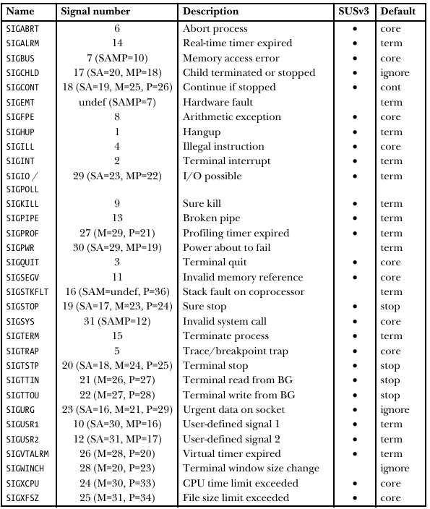
Tipos de señal y acciones predeterminadas
Las señales estándar están numeradas del 1 al 31 en Linux.

Slide 7


Cambio de las disposiciones de la señal:
signal()
Los sistemas UNIX proporcionan dos formas de cambiar la disposición de una señal: signal() y sigaction().
Una señal handler tiene la siguiente forma general:
El valor de retorno de signal() es la disposición previa de la señal
Notes:
Los sistemas UNIX proporcionan dos formas de cambiar la disposición de una señal: signal() y sigaction(). La llamada al sistema signal(), que se describe en esta sección, era la API original para establecer la disposición de una señal sigaction() proporciona una funcionalidad que no está disponible con signal(). Además, existen variaciones en el comportamiento de signal() . El primer argumento, sig, identifica la señal cuya disposición deseamos cambiar. El segundo argumento, el controlador, es la dirección de la función a la que se debe llamar cuando se entrega esta señal. Esta función no devuelve nada (void) y toma un argumento entero
El valor de retorno de signal() es la disposición previa de la señal. Al igual que el argumento del controlador, este es un puntero a una función que no devuelve nada y toma un argumento entero

Slide 8
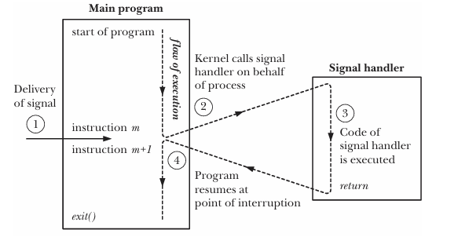
Introducción al Manejador de Señales
Una señal handler es una función que se llama cuando se entrega una señal específica a un proceso.
La invocación de una señal handler puede interrumpir el flujo principal del programa en cualquier momento
Notes:
La invocación de una senal handler puede interrumpir el flujo principal del programa en cualquier momento; El núcleo llama al manejador en nombre del proceso, y cuando el manejador regresa, la ejecución del programa se reanuda en el punto donde el manejador lo interrumpió

Slide 9
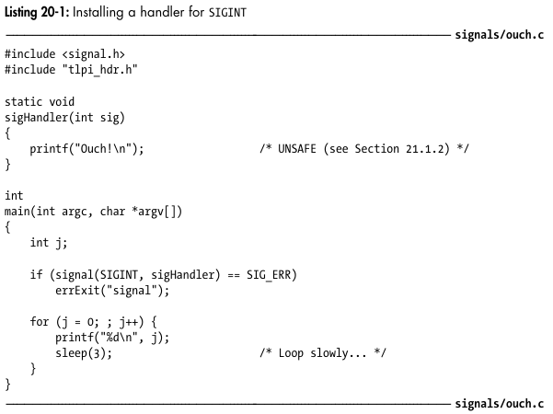
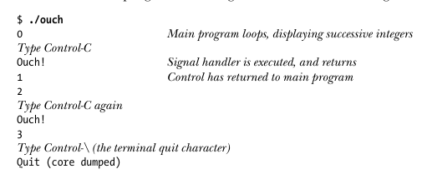
Introducción al Manejador de Señales
Notes:
Exmple de una función de una senal hanler y un programa principal que la establece como el manejador para la señal SIGINT. (El controlador de terminal genera esta señal cuando escribimos el carácter de interrupción del terminal, normalmente Control-C). El manejador simplemente imprime un mensaje y retorna. El programa principal se repite continuamente. En cada iteración, el programa aumenta un contador cuyo valor imprime y, a continuación, el programa se duerme durante unos segundos. (Para dormir de esta manera, usamos la función sleep() Cuando el kernel invoca un controlador de señales, pasa el número de la señal que causó la invocación como un argumento entero al identificador

Slide 10
Señal kill()
Un proceso puede enviar una señal a otro proceso usando la llamada al sistema kill()
Si pid es mayor que 0 La señal se envía al proceso con el ID de proceso especificado por pid.
Si pid es igual a 0, la señal se envía a todos los procesos del mismo grupo de procesos que el proceso que llama
Si pid es igual a –1, la señal se envía a todos los procesos para los que el proceso de llamada tiene permiso para enviar una señal, excepto init (ID de proceso 1) y el proceso de llamada.
Notes:
El argumento pid identifica uno o más procesos a los que se va a enviar la señal especificada por sig. Cuatro casos diferentes determinan cómo se interpreta el pid:

Slide 11
Máscara de señal (bloqueo de señal delivery)
Para cada proceso, el kernel mantiene una máscara de señal, un conjunto de señales cuya entrega al proceso está actualmente bloqueada. Una señal puede añadirse a la señal máscara de las siguientes maneras:
Cuando se invoca una señal handler, la señal que causó su invocación se puede agregar automáticamente a la máscara de señal
Cuando se establece una señal handler con sigaction(), es posible especificar un conjunto adicional de señales que se van a bloquear cuando se invoca el handler.
La llamada al sistema sigprocmask() se puede utilizar en cualquier momento para agregar y eliminar señales explícitas de la máscara de señal
Notes:
Para cada proceso, el kernel mantiene una máscara de señal, un conjunto de señales cuya entrega al proceso está actualmente bloqueada. Si una señal que está bloqueada se envía a un proceso, la entrega de esa señal se retrasa hasta que se desbloquea al eliminarla de la máscara de señal del proceso. (

Slide 12
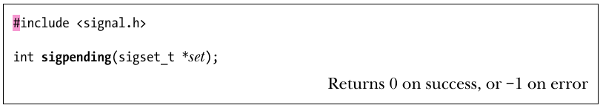
Señales pendientes
Si un proceso recibe una señal que está siendo bloqueada actualmente, esa señal se agrega al conjunto de señales pendientes del proceso
Notes:
Si un proceso recibe una señal que está bloqueada actualmente, esa señal se agrega al conjunto de señales pendientes del proceso. Cuando (y si) la señal se desbloquea más tarde, se entrega al proceso. Para determinar qué señales están pendientes de un proceso, podemos llamar a sigpending() La llamada al sistema sigpending() devuelve el conjunto de señales que están pendientes para el proceso de llamada en la estructura sigset_t apuntada por set

Slide 13

Cambiar las disposiciones de la señal: sigaction()
La llamada al sistema sigaction() es una alternativa a signal() para establecer la disposición de una señal
El argumento sig identifica la señal cuya disposición queremos recuperar o cambiar..
Notes:
La llamada al sistema sigaction() es una alternativa a signal() para establecer la disposición de una señal. Aunque sigaction() es algo más complejo de usar que signal(), a cambio proporciona una mayor flexibilidad. En particular, sigaction() nos permite recuperar la disposición de una señal sin cambiarla, y establecer varios atributos que controlan con precisión lo que sucede cuando se invoca un manejador de señales

Slide 14

Esperando una señal: pause()
Llamar a pause() suspende la ejecución del proceso hasta que la llamada sea interrumpida por una señal handler(o hasta que una señal no manejada termine el proceso).
Cuando se maneja una señal, pause() se interrumpe y siempre devuelve –1 con errno establecido en EINTR.

